Slide 1
第5节 跨学科实践：制作隔音房间模型
跨学科实践

Slide 2
项目主题 | 制作隔音房间模型
项目情境 | 随着科技的发展，各种机械设备的创造和使用，给人 类带来了繁荣与进步，但同时也产生了越来越多而且越来 越强的噪声.为了降低噪声对我们生活、学习的影响与危 害，我们必须合理地实施降低噪声的措施.比如音乐教室、 歌剧院等建筑在设计的时候需要考虑降低噪声，房屋在建 造的时候要实施降噪措施等，下面请你和晓豫一起通过制 作隔音房间的简易模型，初步探究哪种材料的隔音性能好

Slide 3
续表
项目主题 | 制作隔音房间模型
活动任务一 | 选择鞋盒充当“房间”
活动任务二 | 选择一只闹钟放入鞋盒充当房间中发声的乐器或电视机
活动任务三 | 选择几种合适的隔音材料

Slide 4
续表
项目主题 | 制作隔音房间模型
驱动性问题1 | 房间的隔音材料是如何隔音的？有哪些类型
 | （1）已知控制噪声传播的方式有三种：防止噪声产生、 ______________、防止噪声进入人耳.房间的隔音材料是通 过______________来隔音的.
阻断噪声传播
阻断噪声传播

Slide 5
续表
项目主题 | 制作隔音房间模型
驱动性问题1 | （2）查资料可知，通常用于防治噪声的材料可分为______ ____和__________两种. ①隔音材料通常是质地坚硬的材料，如钢板、玻璃等，声 音传播到它们表面时易发生______，从而起到阻碍噪声直 接传播的作用，但其吸音效果较差.
隔音材料
吸音材料
反射

Slide 6
续表
项目主题 | 制作隔音房间模型
驱动性问题1 | ②吸音材料通常采用纤维状、颗粒状或发泡材料形成多孔 的疏松结构，当声音遇到这种材料时会引起微孔中的空气 振动，使声音的能量______（填“增强”或“衰减”），从而 起到吸音作用
衰减

Slide 7
续表
项目主题 | 制作隔音房间模型
活动任务四 | 确定隔音房间简易模型中隔音材料的放置位置
驱动性问题2 | 2.1噪声是如何传播到房间外的
 | 噪声通过空气、墙壁、窗户、门缝等传播到房间外
 | 2.2隔音材料应该放在隔音房间简易模型——鞋盒的哪些地 方以及如何放置

Slide 8
续表
项目主题 | 制作隔音房间模型
驱动性问题2 | 现实生活中我们可以在墙壁安装或涂抹隔音材料、更换材 料具有隔音性能的门、用隔音布料做的窗帘等，但考虑到 此次实践活动探究的是不同材料的隔音性能，隔音房间简 易模型——鞋盒不再做开窗、开门等设计，隔音材料要用 双面胶在鞋盒里上下左右前后六个面全部铺满

Slide 9
续表
项目主题 | 制作隔音房间模型
活动任务五 | 进行隔音效果测试
 | 1.实验材料：鞋盒、闹钟、分贝仪、卷尺、六种隔音材料 （隔音石膏板、隔音毡、隔音窗帘布、吸音棉、棉花、锡 箔纸）.

Slide 10
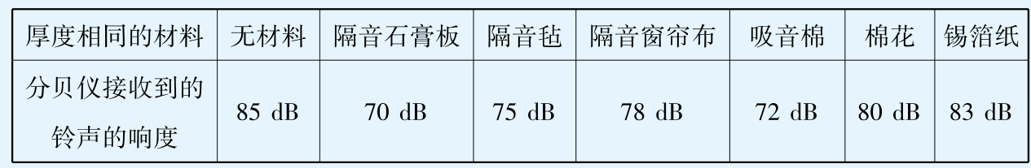
续表
项目主题 | 制作隔音房间模型
活动任务五 | 2.实验步骤： ①先将响铃的闹钟放入未做处理的鞋盒内，在距离鞋盒 $$1 m$$ 处摆放分贝仪，测量噪声的强弱. ②将待测材料分别铺满鞋盒里的每个面，在______ （填“相同”或“不同”）的距离处摆放分贝仪测噪声的强 弱，记录数据在表1中. 表1 ______________________________________________________________________________________________________
相同

Slide 11
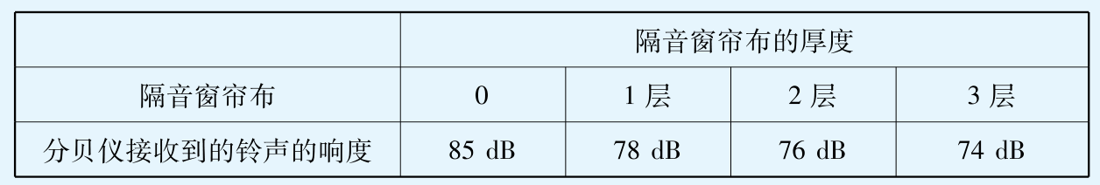
续表
项目主题 | 制作隔音房间模型
活动任务五 | ③晓豫猜想隔音材料的隔音效果可能还与厚度有关，于是 选用隔音窗帘布，通过改变布的层数继续进行实验，实验 数据记录在表2中. 表2 ______________________________________________________________________________________________________

Slide 12
续表
项目主题 | 制作隔音房间模型
活动任务五 | 3.实验分析与交流： ①实验中采用了__________的研究方法. ②由此实验可以得出，不同的材料隔音性能是______ （填“相同”或“不同”）的；并且材料越厚，其隔音性能越 ____（填“好”或“差”）. ③影响物体隔音性能的因素很多，生活中也常常利用双层 玻璃来隔音，并把双层玻璃间抽成真空，这样能大大降低 噪声响度是因为______________
控制变量
不同
好
真空不能传声

Slide 13
续表
项目主题 | 制作隔音房间模型
活动任务六 | 活动交流 1.在制作过程中，由于实验操作过程较长，闹钟电量对闹 钟音量有一定影响，另外有的同学闹钟闹铃是歌曲类型 的，音量有变化，影响实验结论，对此请提出你的改进建 议：________________________________. 2.如果有了真正的隔音房间，为了做到不打扰他人，也为 了自己听力的健康，在使用时还要注意哪些问题？_______ __________________________________________________
选用蜂鸣声闹钟（答案合理即可）
降低声音的响度（或减少声音的持续时间等，答案合理即可）

Slide 14
第二章 声现象

Slide 15
专项 声速的相关计算
阶段强化专项训练

Slide 16
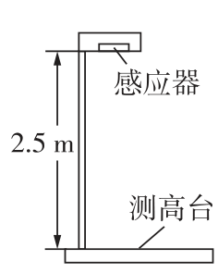
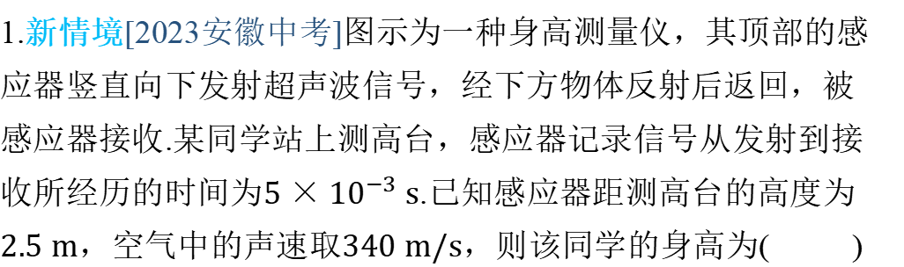
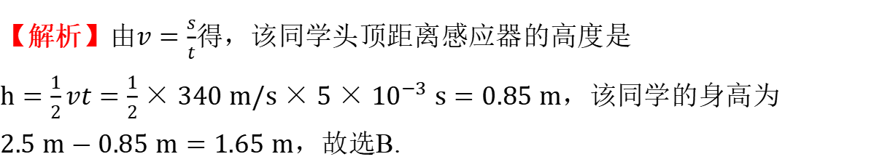
1.新情境[2023安徽中考]图示为一种身高测量仪，其顶部的感
应器竖直向下发射超声波信号，经下方物体反射后返回，被
感应器接收.某同学站上测高台，感应器记录信号从发射到接
收所经历的时间为$$5×{10}^{−3} s$$ .已知感应器距测高台的高度为
$$2.5 m$$，空气中的声速取$$340 m/s$$ ，则该同学的身高为( )
B
A.$$1.70 m$$ B.$$1.65 m$$ C.$$0.85 m$$ D.$$0.80 m$$
【解析】由$$v=\frac{s}{t}$$ 得，该同学头顶距离感应器的高度是
$$h=\frac{1}{2}vt=\frac{1}{2}×340 m/s×5×{10}^{−3} s=0.85 m$$ ，该同学的身高为
$$2.5 m−0.85 m=1.65 m$$ ，故选B.

Slide 17
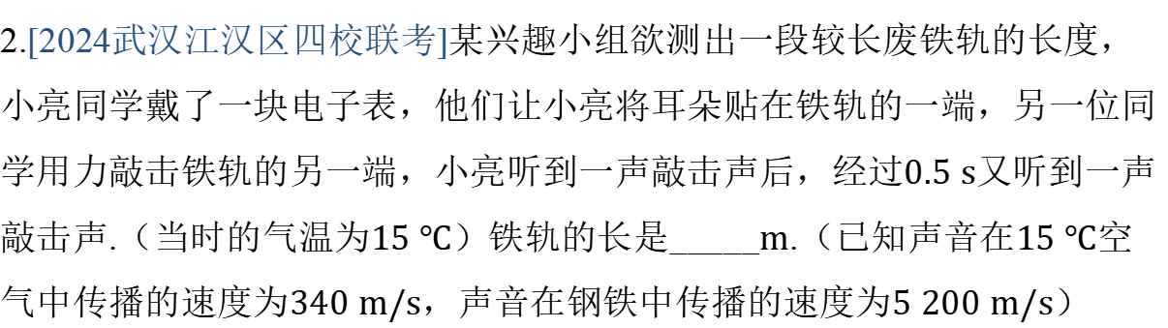
2.[2024武汉江汉区四校联考]某兴趣小组欲测出一段较长废铁轨的长度，
小亮同学戴了一块电子表，他们让小亮将耳朵贴在铁轨的一端，另一位同
学用力敲击铁轨的另一端，小亮听到一声敲击声后，经过$$0.5 s$$ 又听到一声
敲击声.（当时的气温为$$15 ℃$$）铁轨的长是_____$$m$$.（已知声音在$$15 ℃$$ 空
气中传播的速度为$$340 m/s$$，声音在钢铁中传播的速度为$$5 200 m/s$$ ）
182

Slide 18
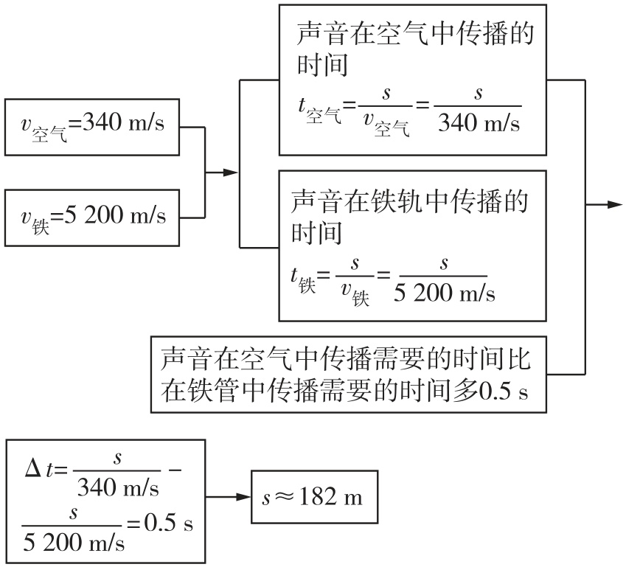
【解析】

Slide 19
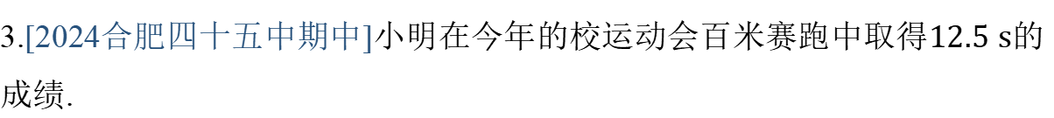
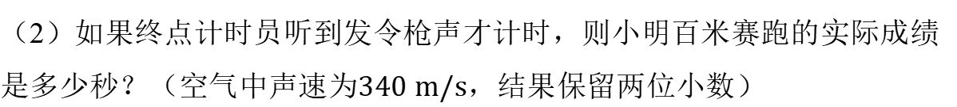
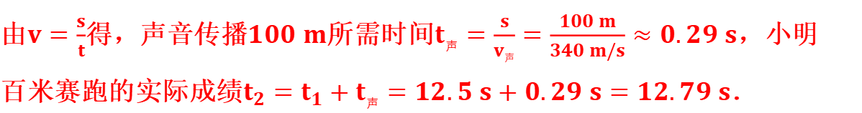
3.[2024合肥四十五中期中]小明在今年的校运动会百米赛跑中取得$$12.5 s$$ 的
成绩.
（1）求小明的平均速度.
解：小明百米赛跑的平均速度$$v=\frac{s}{t_{1}}=\frac{100 m}{12.5 s}=8 m/s$$ .
（2）如果终点计时员听到发令枪声才计时，则小明百米赛跑的实际成绩
是多少秒？（空气中声速为$$340 m/s$$ ，结果保留两位小数）
由$$v=\frac{s}{t}$$得，声音传播$$100 m$$所需时间$$t_{声}=\frac{s}{v_{声}}=\frac{100 m}{340 m/s}≈0.29 s$$ ，小明
百米赛跑的实际成绩$$t_{2}=t_{1}+t_{声}=12.5 s+0.29 s=12.79 s$$ ．

Slide 20
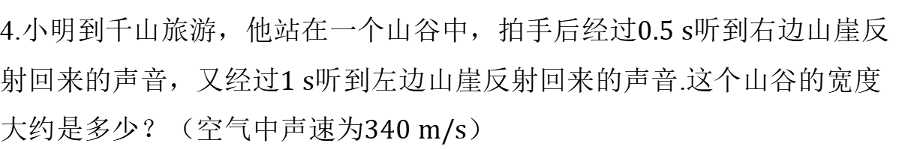
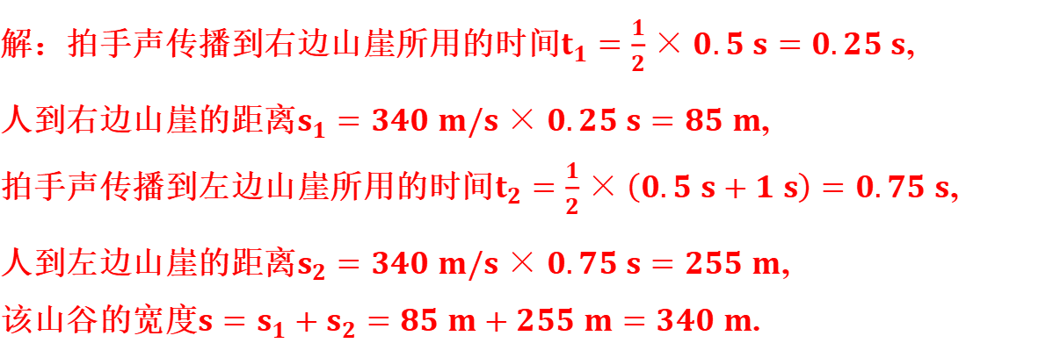
4.小明到千山旅游，他站在一个山谷中，拍手后经过$$0.5 s$$ 听到右边山崖反
射回来的声音，又经过$$1 s$$ 听到左边山崖反射回来的声音.这个山谷的宽度
大约是多少？（空气中声速为$$340 m/s$$ ）
解：拍手声传播到右边山崖所用的时间$$t_{1}=\frac{1}{2}×0.5 s=0.25 s$$ ,
人到右边山崖的距离$$s_{1}=340 m/s×0.25 s=85 m$$ ,
拍手声传播到左边山崖所用的时间$$t_{2}=\frac{1}{2}×\left(0.5 s+1 s\right)=0.75 s$$ ,
人到左边山崖的距离$$s_{2}=340 m/s×0.75 s=255 m$$ ,
该山谷的宽度$$s=s_{1}+s_{2}=85 m+255 m=340 m$$ .

Slide 21
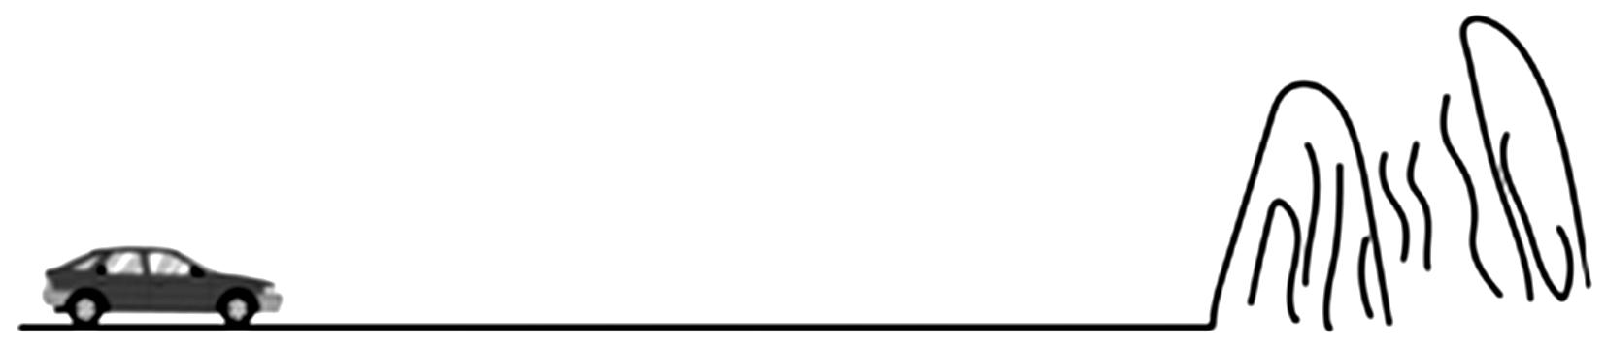
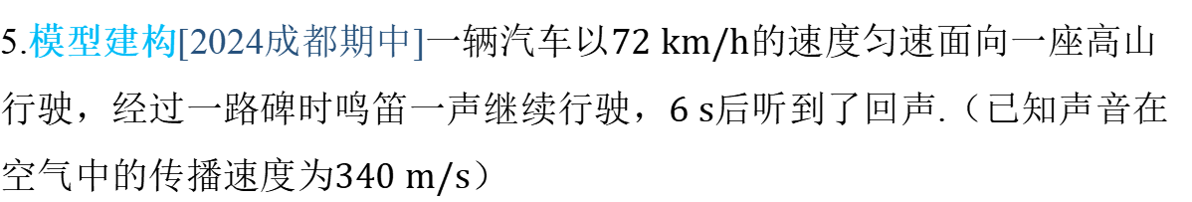
5.模型建构[2024成都期中]一辆汽车以$$72 km/h$$ 的速度匀速面向一座高山
行驶，经过一路碑时鸣笛一声继续行驶，$$6 s$$ 后听到了回声.（已知声音在
空气中的传播速度为$$340 m/s$$ ）

Slide 22
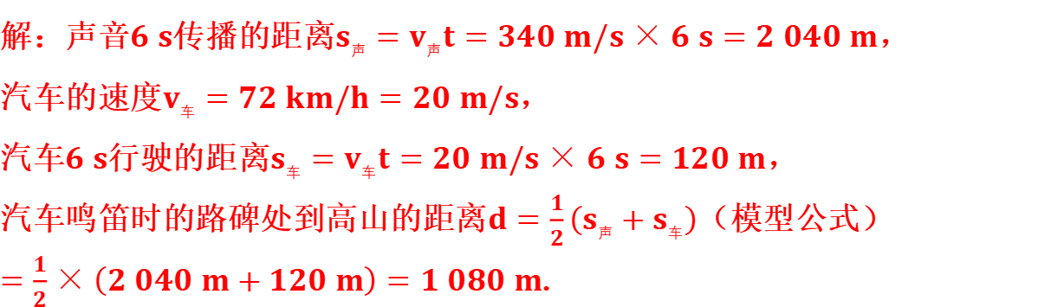
（1）汽车鸣笛时的路碑处距离高山多少米？
解：声音$$6 s$$传播的距离$$s_{声}=v_{声}t=340 m/s×6 s=2 040 m$$ ，
汽车的速度$$v_{车}=72 km/h=20 m/s$$ ，
汽车$$6 s$$行驶的距离$$s_{车}=v_{车}t=20 m/s×6 s=120 m$$ ，
汽车鸣笛时的路碑处到高山的距离$$d=\frac{1}{2}\left(s_{声}+s_{车}\right)$$ （模型公式）
$$=\frac{1}{2}×\left(2 040 m+120 m\right)=1 080 m$$ .

Slide 23
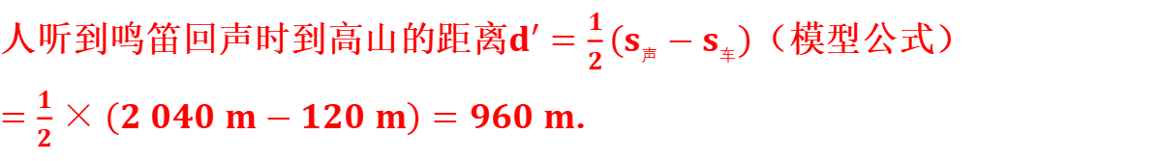
（2）人听到鸣笛回声时距离高山还有多少米？
人听到鸣笛回声时到高山的距离$$d′=\frac{1}{2}\left(s_{声}−s_{车}\right)$$ （模型公式）
$$=\frac{��}{2}×\left(2 040 m−120 m\right)=960 m$$ .

